Slide 1
Archieven en (open) overheidsinformatie
Beleid, kennisproducten, projecten
André Plat
VNG Realisatie
Notes:
Voor datum, voettekst, etc. gebruik onder het menu ‘Invoegen’ de gewenste optie.
Via Start, Nieuwe dia kun je kiezen uit diverse soorten dia’s om in te voegen.

Slide 2
Inhoud
Beleidsontwikkelingen
(Kennisproducten) VNG Adviescommissie Archieven
Project Digitale archieven op orde / GGU / Common Ground

Slide 3
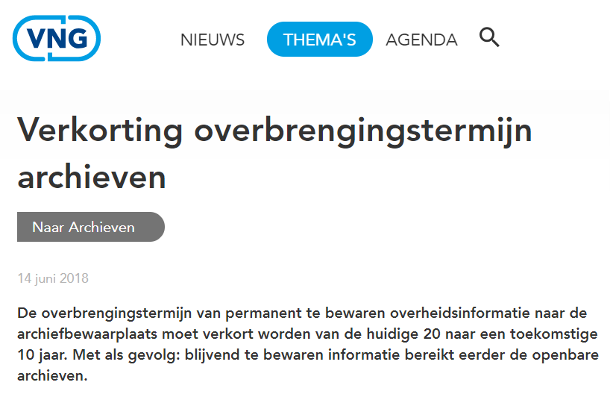
Beleidsontwikkelingen
Herziening Archiefwet (vervroeging overbrengingstermijn)
B.O. 3 oktober: steun kamerbrief met aandachtspunten:
Uitvoeringstoets
Samenhang met Woo, en relatie met AVG
Verankeren recht op herinnering
Certificering van e-depots
Versterking lokaal toezicht
VNG is betrokken bij voorbereidingstraject
(bestuurlijk en ambtelijk).

Slide 4

Beleidsontwikkelingen
Wetsvoorstel Open Overheid
er ligt link met duurzame toegankelijkheid
versterkt urgentie: informatiehuishouding!
wordt aangepast, implementatietraject
Nationale Data Agenda
wordt nu uitgewerkt door BZK / ICTU
databeleid neemt een vlucht
datagedreven | open data | data op orde
stelt uitdagingen aan archivering
Notes:
Digibeter, digitale overheid, kansen benutten en uitdagingen ‘aangaan’:
Andere manier van werken
Voorbouwen op de basis
Nationale Data Agenda
Steeds meer Datasets en goede score op OECD open data index (data.overheid.nl)

Slide 5

Adviescommissie Archieven (kennisproducten)
Adviescommissie Archieven: op vakinhoudelijke aspecten en beleid, wordt vernieuwd
Selectielijst 2017, update in 2019
Vragen en opmerkingen via o.a. VNG Fora
Verwerking tussentijdse wijzigingen regelgeving
Update Handreiking en SelectTool
Archief-KPI’s
verkennen opname in ENSIA*
update in 2019
* Eenduidige Normatiek Single Information Audit
Notes:
Eenduidige Normatiek Single Information Audit, toezicht bundelen en aan sluiten op de gemeentelijke P&C cyclus
Eenjaarlijkse zelfevaluatievragenlijst richting GemeenteRaad en bijv Departementen

Slide 6

Adviescommissie Archieven (kennisproducten)
GIBIT: gemeentelijke inkoopvoorwaarden bij IT
incl. kwaliteitsnormen
  informatiebeveiliging | privacy | openbaarheid
  | archiefrecht | duurzame beschikbaarheid
Model-Archiefverordening 2017 geactualiseerd
Handreiking openbaarheidsbeperkingen
uitwerking art. 15 Archiefwet
uitleg rechtmatigheid en hoe-en-wat
model-besluitteksten en lijst voorbeelden
vgl. brochure ‘Open, tenzij’ Nationaal Archief
Notes:
Model Archiefverordening ivm toezicht arrangementen, opname beheer, beschikbaarstellen en kosten van particuliere archieven en tarieven voor ‘kopiëen’.
Brochure Open tenzij voor papieren archieven en overbrengin, ook geschikt voor digitale informatie (ABD)
En heel recent: https://kia.pleio.nl/groups/view/29153422/kennisplatform-openbaarheid/blog/view/55808071/nieuw-op-digitalecultuurnl-het-stappenplan-auteursrechten

Slide 7
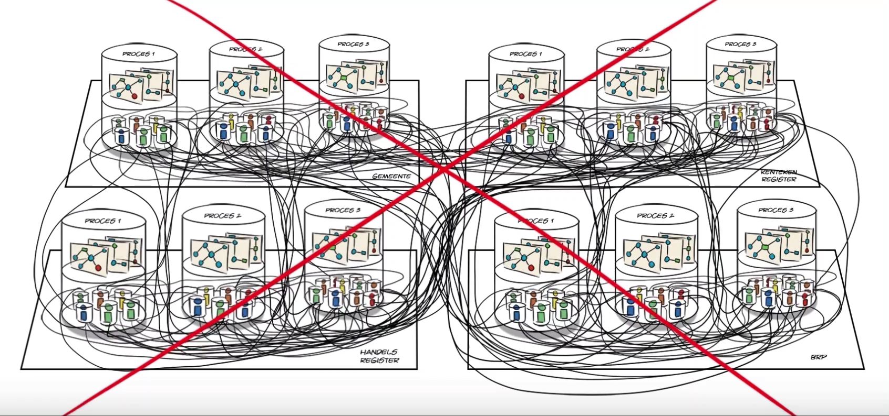
Programma Common Ground VNG Realisatie in een notendop

Slide 8
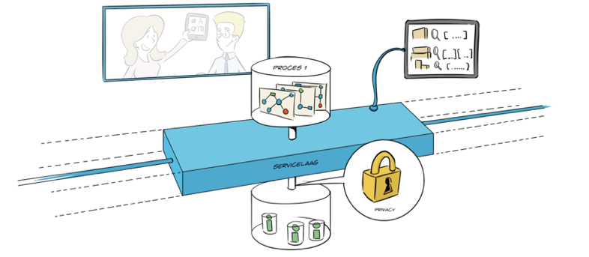
Common Ground in een notendop

Slide 9
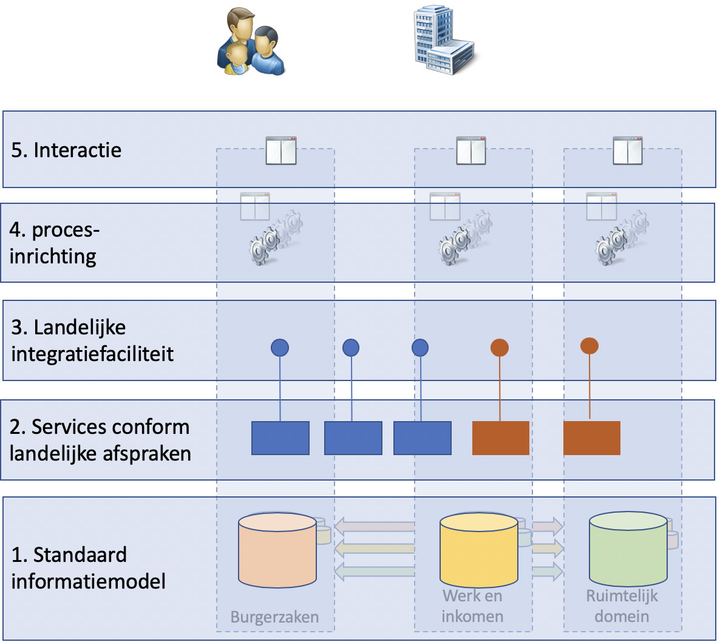
Common Ground in een notendop
Ontsluiting gegevens conform standaard informatiemodel
Toegang tot de data via services conform landelijke API-afspraken (o.a. beveiliging en logging)
Inrichting van een landelijke (technische) voorziening voor ontsluiting van services.
Inrichting en ondersteuning van flexibele gestandaardiseerde processen
Interactie conform wensen/eisen doelgroep

Slide 10
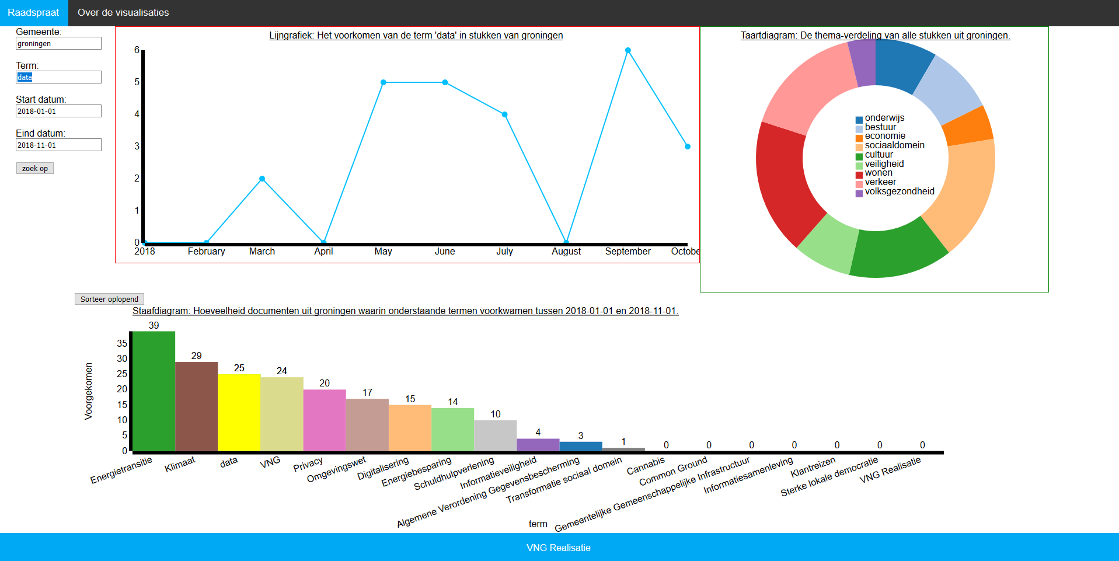
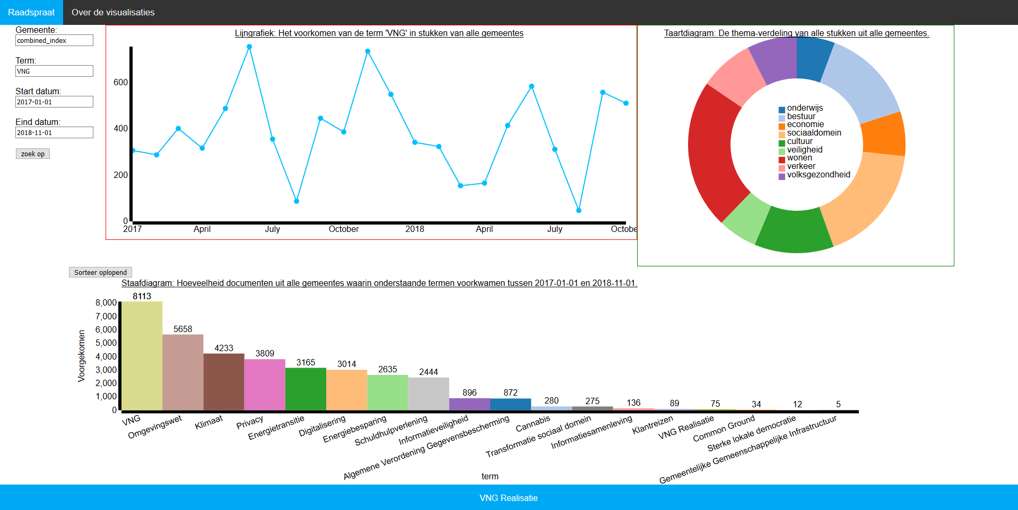
Open Raadsinformatie (ORI)
Notes:
Eerste voorbeeld Groningen
Tweede voorbeel ‘landelijk’
N = ca. 160 gemeenten
Ook doorzoekbaar op fracties, sprekers etc.
In december 2018 beschikbaar binnen VNG, planning ‘life’ voor NL-gemeenten of verder is mij nog niet bekend.

Slide 11
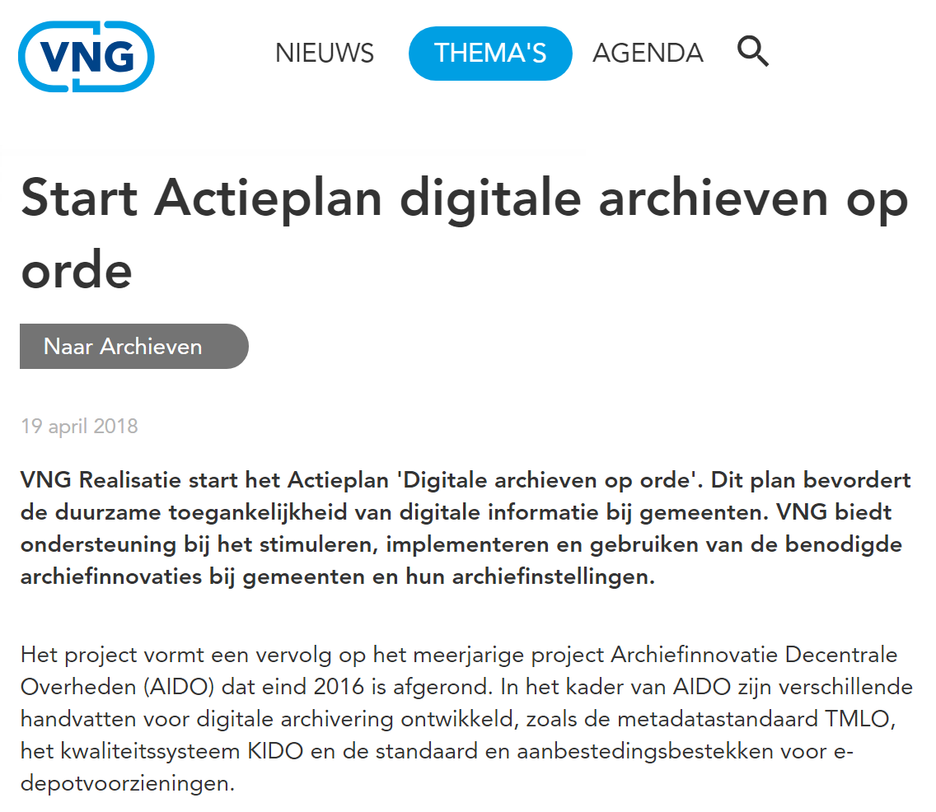
Project Digitale archieven op orde
Vervolg op AIDO*
Bevorderen gebruik kaders
Samenwerking tussen gemeenten
Archiving by design
Innovatie
Peiling en knel- en versnelpunten analyse
implementatieplan
verbinden met project proeftuinen:
  actieve openbaarheid
  vervroegde overbrenging
Koen.vanHoogestraten@vng.nl projecteider.
* Archiefinnovatie Decentrale Overheden

Slide 12
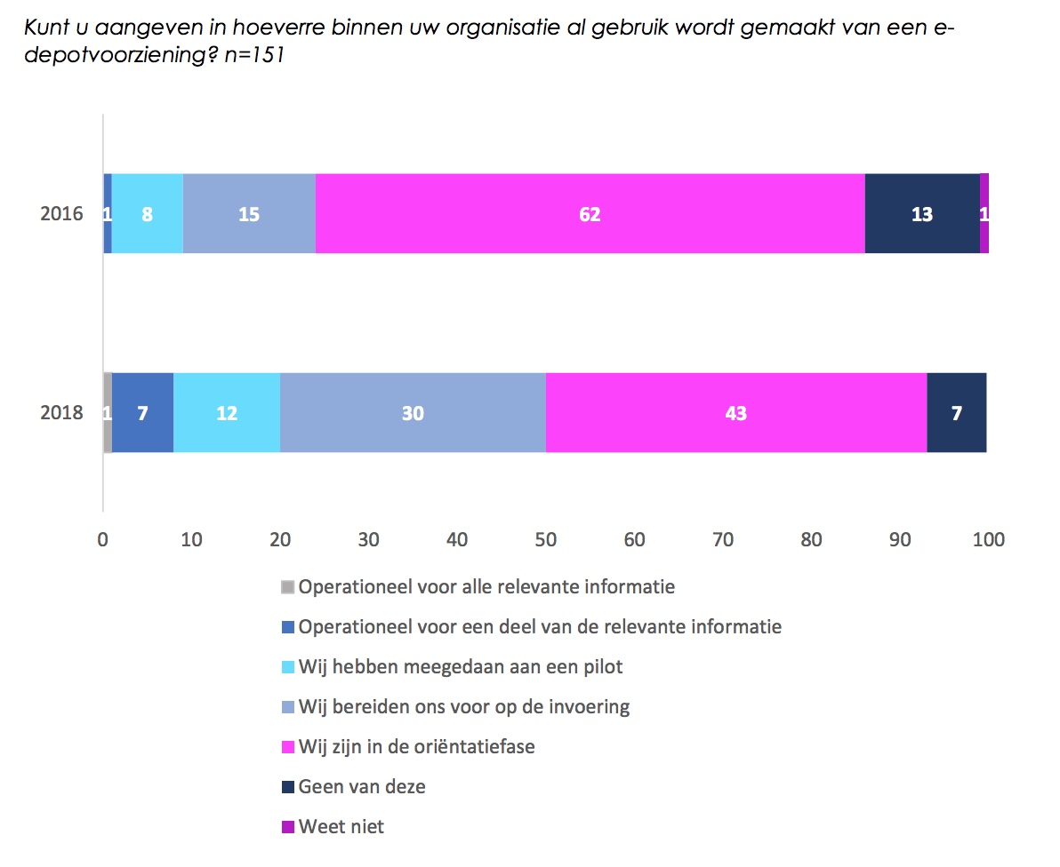
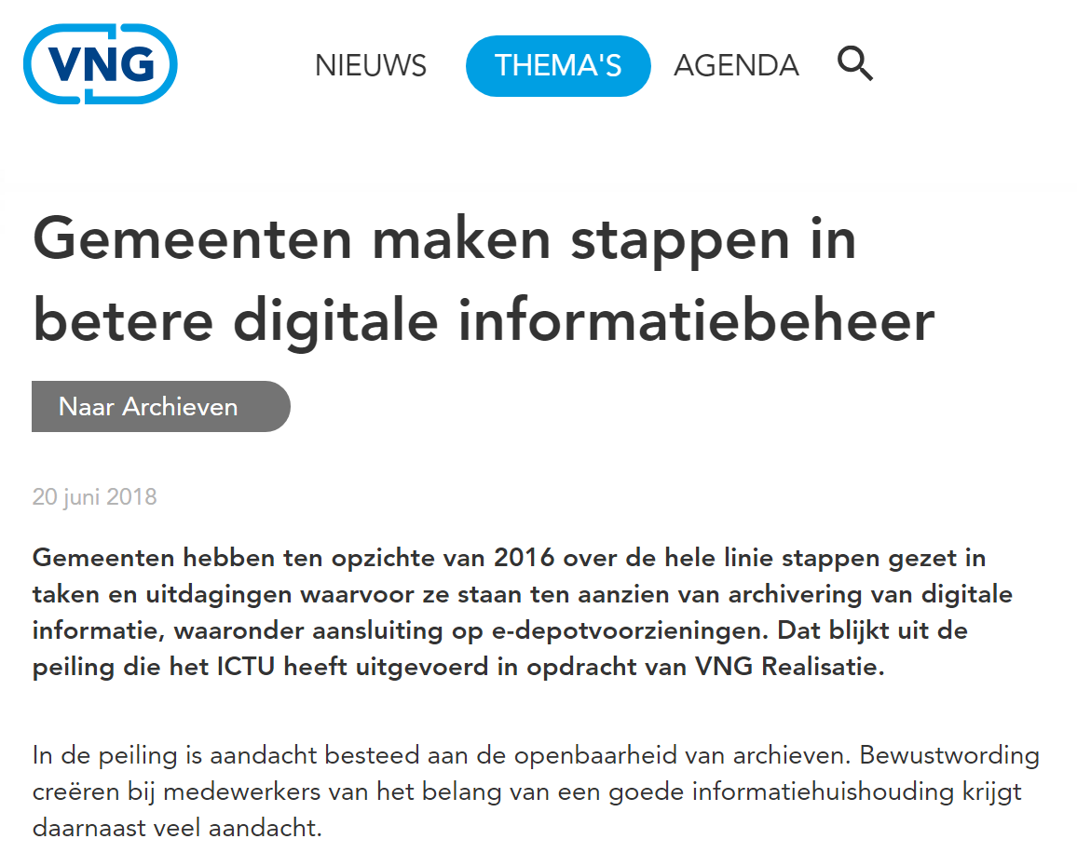
Peiling ICTU

Slide 13
De knel- en versnelpuntenanalyse Digitale archieven op orde
  Algemeen
    Verbinden archieffunctie aan de gemeentelijke organisatie
    Voorhoede en Volgers
    Bundeling van informatie en kennisdeling
  Gezamenlijk oplossen
  Duurzaamheid voorz. / E-depot
    Van oriëntatie naar implementatie
    Praktijkvoorbeelden
    Pilots
Archivering by Design
  Toekomstperspectief
  Leveranciersaanbod
  Kansen voor gemeenten
Verbetering door gebruik kaders
  Helpen toepassen
  Minder gedetailleerd uitwerken
  Beheer inregelen
TMLO
  Zorg voor vaststelling
  Inzicht in toepassingsprofielen voorhoede
  Zet pilot zgw met TMLO in etalage
Innovatie
  Meer experimenteren
  Samenhang in experimenten
  Vooral en veel techniek inzetten in de experimenten

Slide 14
Strategie ondersteuningsaanpak Digitale archieven op orde
‘Business-archief-alignment’
Verbinden | kennisdelen | verankeren | experimenteren
Richten op de informatiemanagers
Archief-arrangementen
Bijeenkomsten, praktijkvoorbeelden
Kennisinfrastructuur KIA, Adviescommissie
netwerken (VIAG, IMG100.000+)
Trainingen KIDO

Slide 15

Aanpak Wet open overheid in 2019
Archiving by design
  Common Ground
  Functionele eisen
  Data voorzien van metadata
Inzet van algemene ondersteuning, accountmanagers

Slide 16

Aanpak Wet open overheid in 2019
Actieve openbaarheid en duurzame toegankelijkheid van gemeentelijke documenten.
Activiteiten:
Proeftuin actieve openbaarmaking
Proeftuin vervroegde overbrenging
Proeftuin innovatie archivering
Platform duurzame toegankelijkheid
Monitoring
Verschillende types overheidsinformatie / archiefbescheiden:
bouwdossiers | raadstukken | milieu | databases...
Meld je aan! andre.plat@vng.nl

Slide 17
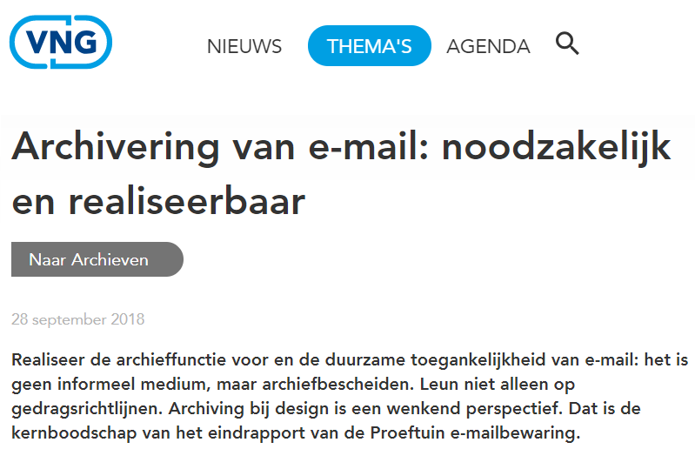
Pilots e-mailbewaring
Maak urgentie en belang e-mail bewaring zichtbaar
Stel beleid op en bevorder gedrag e-mailbewaring
Experimenteer met inzet van meer techniek voor waardering/selectie en aanvullen metadata
Zet de Capstone methode in (sleutelfunctionarissen)
Stel e-mails veilig en behoud toegang bij vertrek personeel
Archivarissen toets en bevorder herstelopdrachten
Aanvulling op de selectielijst voor e-mail
Pilotstarter(s), e-mail en netwerkschijven:
Inzet classificatietool
Amsterdams Data-Science Centre
Meld je pilot aan bij andre.plat@vng.nl

